Slide 1
Interacciones interesantes y atrayentes: FOMENTAR LAS HABILIDADES DE PENSAMIENTO DE LOS NIÑOS
ESPAÑOL/SPANISH
OTOÑO, 2012

Slide 2
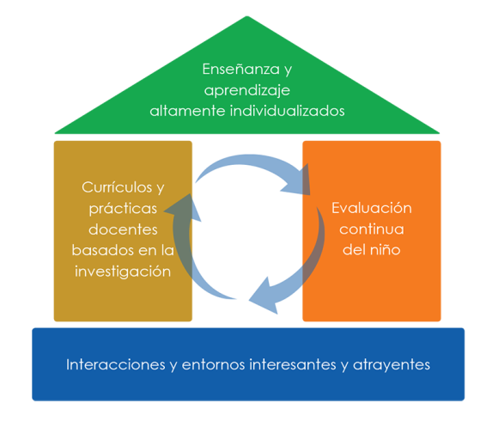
MARCO DE REFERENCIA PARA LA PRÁCTICA EFECTIVA EN APOYO A LA PREPARACIÓN PARA LA ESCUELA PARA TODOS LOS NIÑOS
ENFOCARSE EN
LA BASE
Apoyo social y emocional
Aulas bien organizadas
Interacciones didácticas

Slide 3
Objetivos
Proporcionar una definición de fomentar las habilidades de pensamiento de los niños.
Dar ejemplos y estrategias sobre cómo los maestros pueden fomentar las habilidades de pensamiento de los niños en el aula.
Conectar el fomentar las habilidades de pensamiento de los niños con el Marco de Head Start para el desarrollo y aprendizaje temprano de los niños.
Proporcionar sugerencias para los maestros sobre cómo mejorar su capacidad para fomentar las habilidades de pensamiento de los niños.

Slide 4
FOMENTAR LAS HABILIDADES DE PENSAMIENTO DE LOS NIÑOS
¿Cómo se manifiesta?
Interacciones en el aula que se centran en “las grandes ideas” y profundizan el conocimiento de los niños acerca del mundo que les rodea.
Se pueden fomentar las habilidades de pensamiento de los niños durante las interacciones que involucren:
- La utilización del método científico
- La resolución de problemas
- La aplicación del conocimiento
¿Cómo NO se manifiesta?
Haciendo que los niños aprendan datos o habilidades mediante ejercicios memorísticos y repetitivos

Slide 5
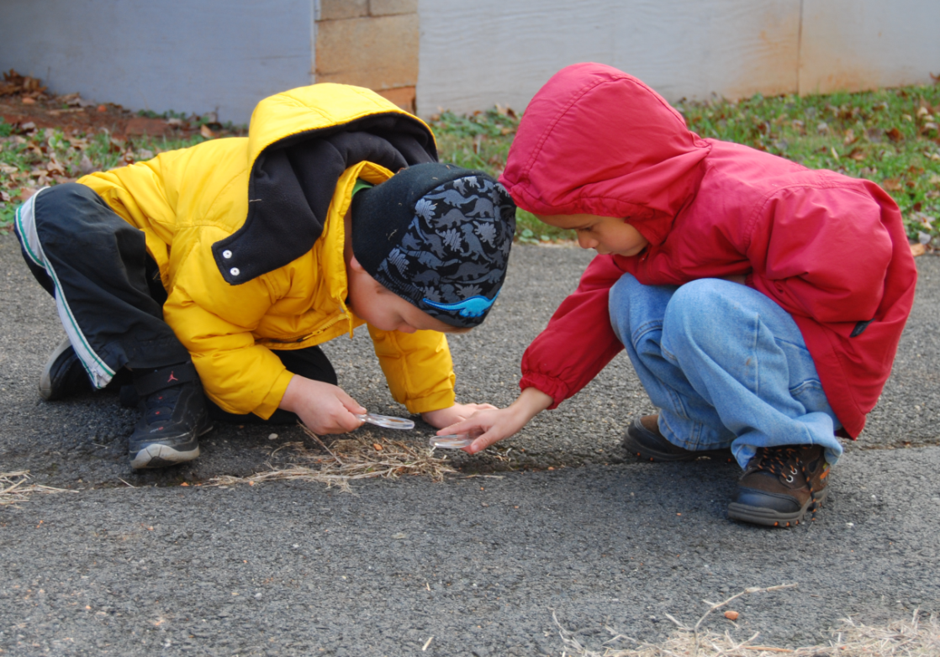
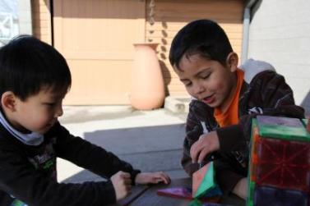
FOMENTAR LAS HABILIDADES DE PENSAMIENTO DE LOS NIÑOS MEDIANTE LA UTILIZACIÓN DEL MÉTODO CIENTÍFICO
Darles tareas en las que los niños puedan observar, predecir y experimentar.

Slide 6
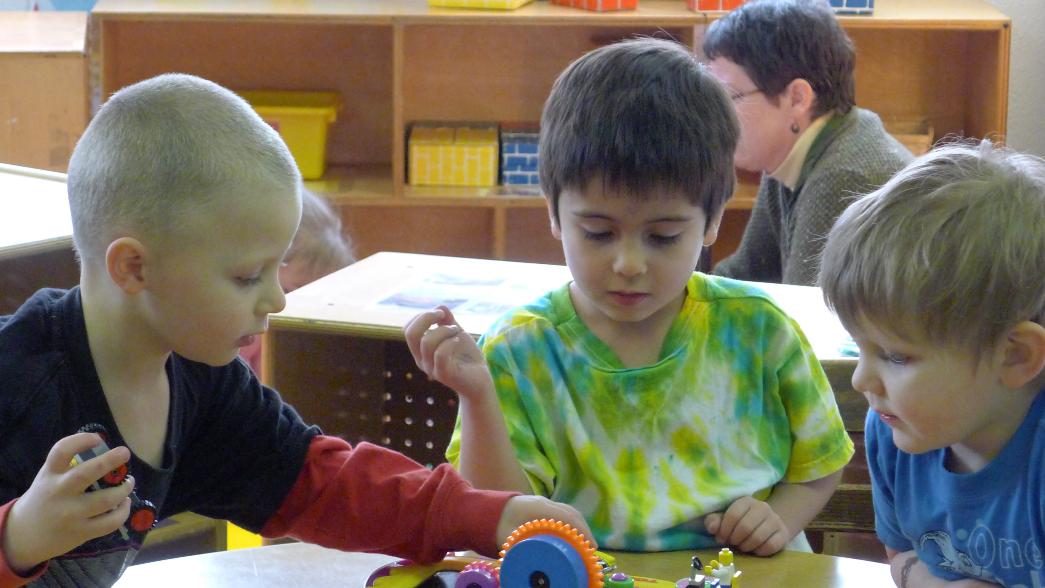
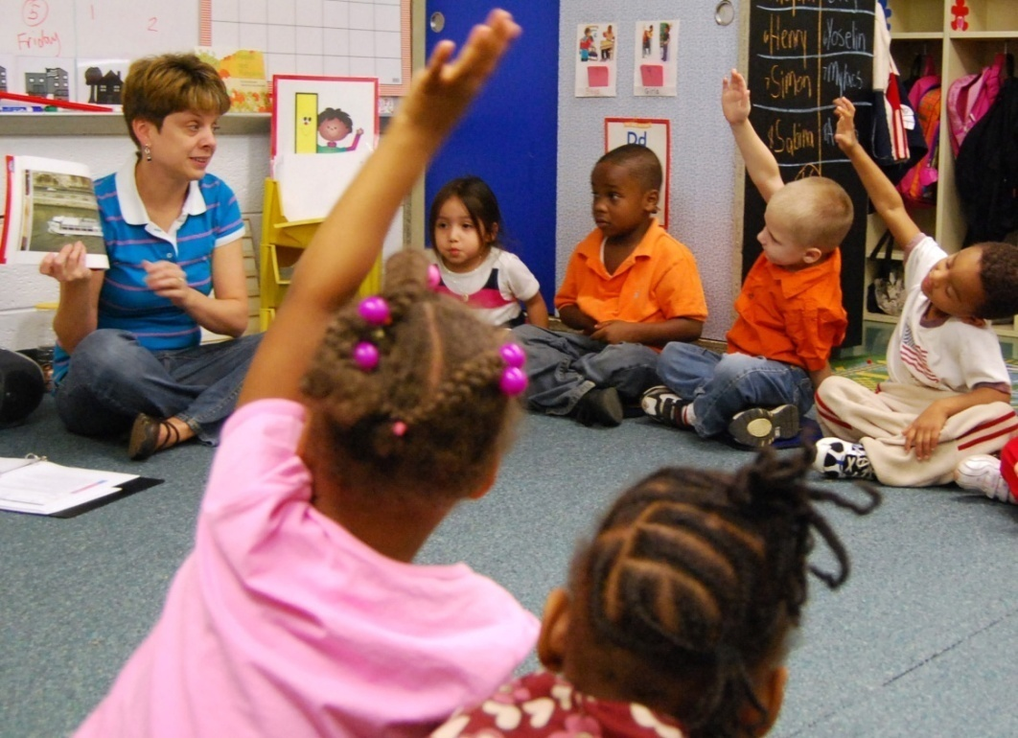
FOMENTAR LAS HABILIDADES DE PENSAMIENTO DE LOS NIÑOS MEDIANTE LA RESOLUCIÓN DE PROBLEMAS
Crear oportunidades para que los niños generen e intercambien ideas, planifiquen, y resuelvan problemas.

Slide 7
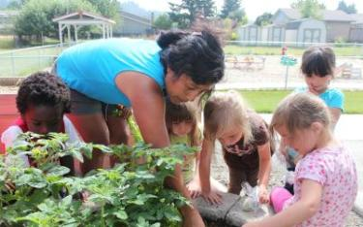
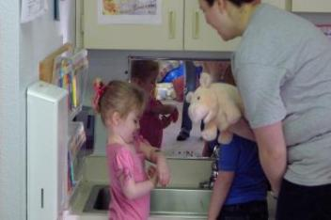
FOMENTAR LAS HABILIDADES DE PENSAMIENTO DE LOS NIÑOS MEDIANTE LA APLICACIÓN DEL CONOCIMIENTO
Aprovechar la curiosidad natural de los niños y recurrir a sus experiencias cotidianas, haciendo conexiones con los conocimientos previos.

Slide 8
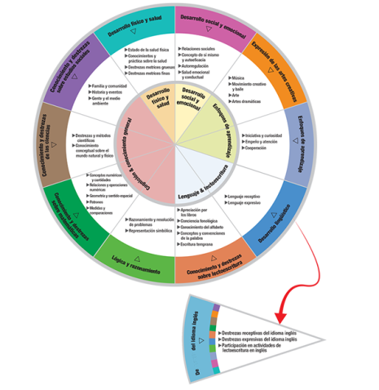
EL MARCO DE HEAD START PARA EL DESARROLLO Y APRENDIZAJE TEMPRANO DE LOS NIÑOS
Se puede incorporar al método científico dentro de muchas de las áreas del marco.
Algunos ejemplos son:
Lógica y razonamiento
Conocimientos y destrezas sobre lectoescritura
Conocimientos y destrezas sobre matemáticas
Desarrollo social y emocional
Conocimientos y destrezas sobre las ciencias

Slide 9
Video: Nature Walk
Source: The Center for Advanced Study of Teaching and Learning (CASTL)

Slide 10
En ESTE VIDEOclip, LA MAESTRA LES PIDE A LOS NIÑOS QUE…
Predigan qué tipos de plantas podrían ver en su caminata por la naturaleza.
Apoya las habilidades de Lógica y razonamiento de los niños
Conecten ideas acerca de la naturaleza con el libro que se leyó en clase el día anterior.

Slide 11
Video: BOOK READING
Source: The Center for Advanced Study of Teaching and Learning (CASTL)

Slide 12
en este videoclip, la maestra les pide a los niños que…
Generen e intercambien ideas acerca del contraste entre los libros de ficción y los de información.
Apoya los Conocimientos y destrezas sobre lectoescritura de los niños
Recurran a sus experiencias cuando se habla de permitir que las mascotas estén dentro de la casa.

Slide 13
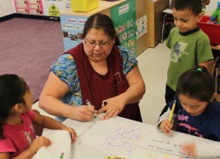
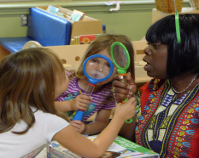
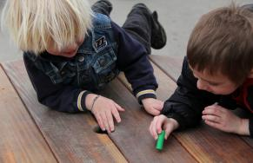
¿CUÁNDO PUEDO FOMENTAR LAS HABILIDADES DE PENSAMIENTO DE LOS NIÑOS?
Los maestros pueden fomentar las habilidades de pensamiento y la capacidad de comprensión de los niños durante todo el día escolar, en muchas actividades en el aula.

Slide 14
MEJORAR LA PRÁCTICA
Grabarse en video y repasar su propia práctica docente.
Practicar con un colega.
Observar a un “maestro de maestros” en acción.

Slide 15
resumen
Los maestros pueden fomentar las habilidades de pensamiento de los niños al:
Utilizar el método científico: Darles tareas en las que los niños puedan observar, predecir y experimentar.
Resolver problemas: Crear oportunidades para que los niños generen e intercambien ideas, planifiquen, y resuelvan problemas.
Aplicar el conocimiento: Aprovechar la curiosidad natural de los niños y recurrir a sus experiencias cotidianas, haciendo conexiones con los conocimientos previos.

Slide 16
Si desea más información, escríbanos a: NCQTL@UW.EDU o llámenos al 877-731-0764
Este documento fue preparado por el Centro Nacional para la Enseñanza y el Aprendizaje de Calidad para el Departamento de Salud y Servicios Humanos de los Estados Unidos, Administración para Niños y Familias, Oficina Nacional de Head Start, con la subvención #90HC0002.
OTOÑO, 2012

